Slide 1
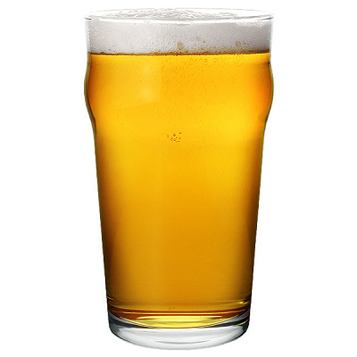
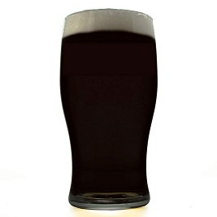
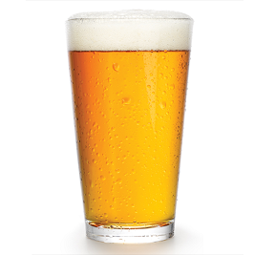
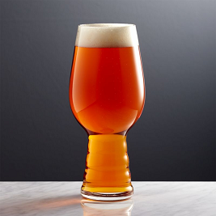
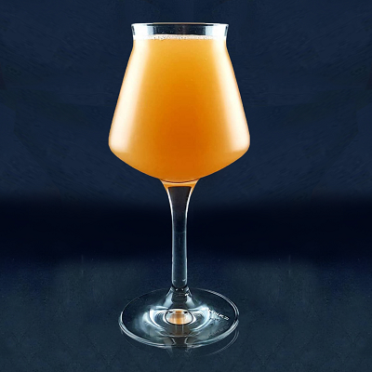
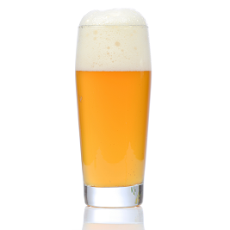
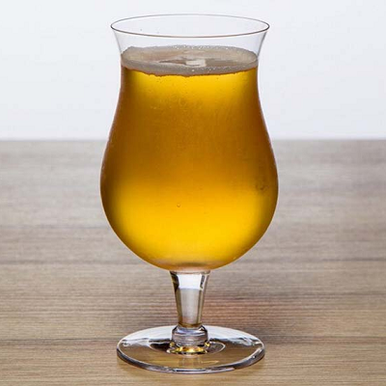
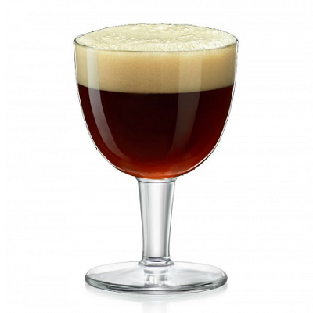
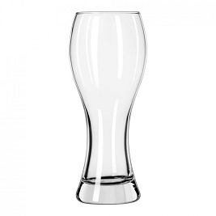
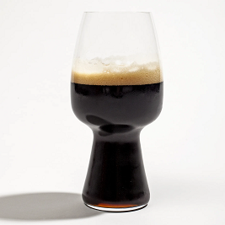
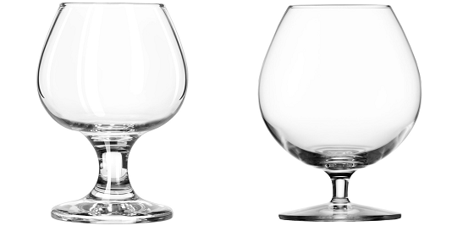
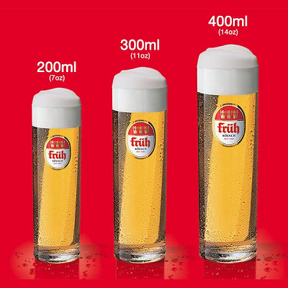
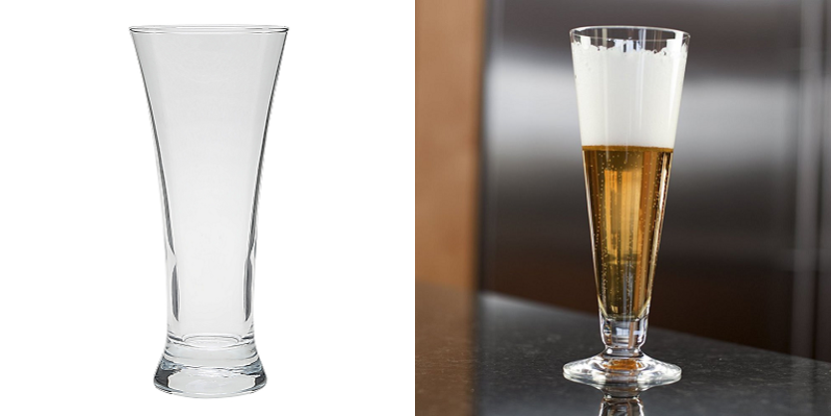
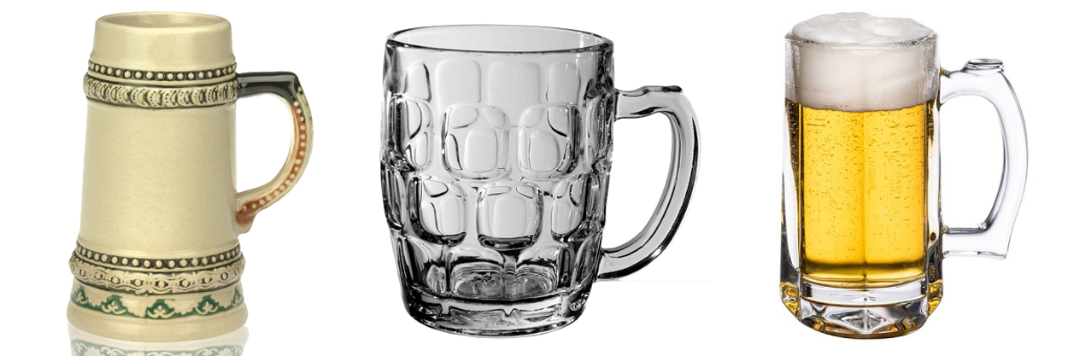
British Nonic Pint
Irish Pint
American Shaker Pint
IPA Spiegelau
Teku
Willi Bencher
Tulip
Chalice
Weizen Glass
Stout Spiegelau
Snifter
Thistle
Stange
Pilsner Glass
Mug / Beer Stein

Slide 2
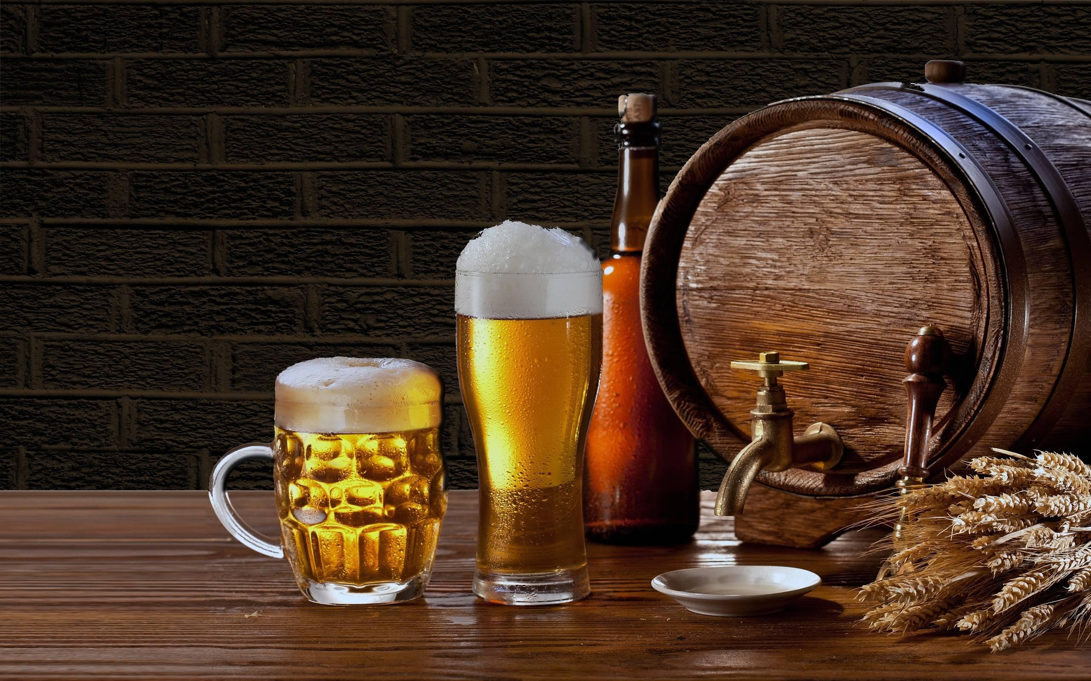
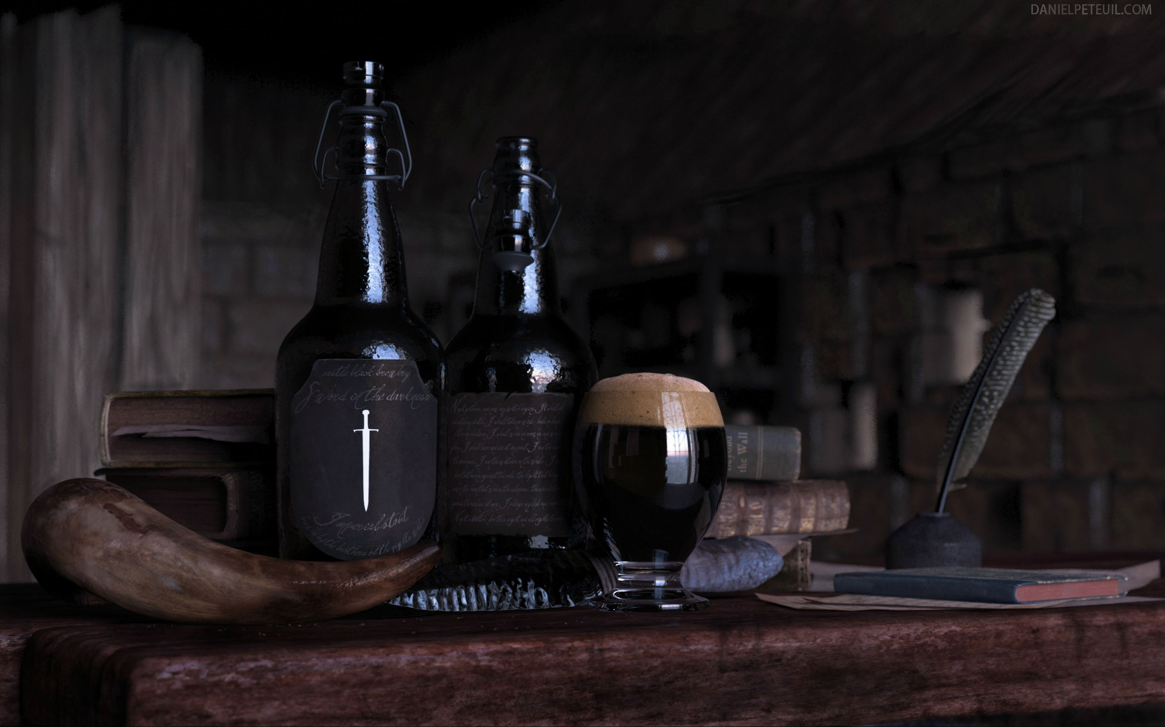
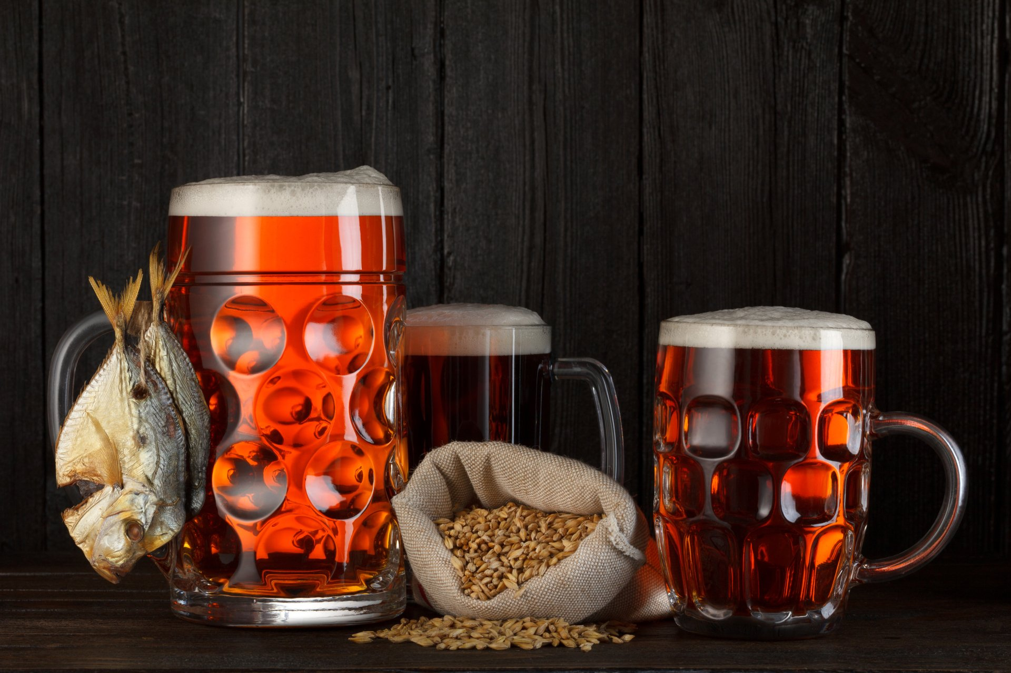
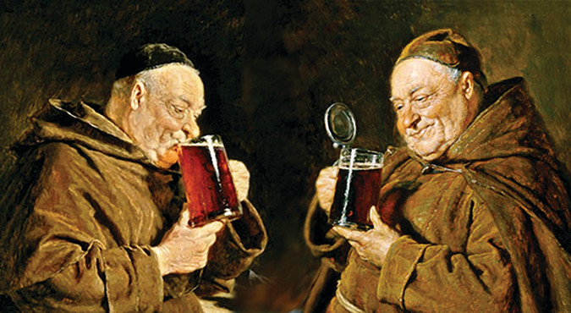
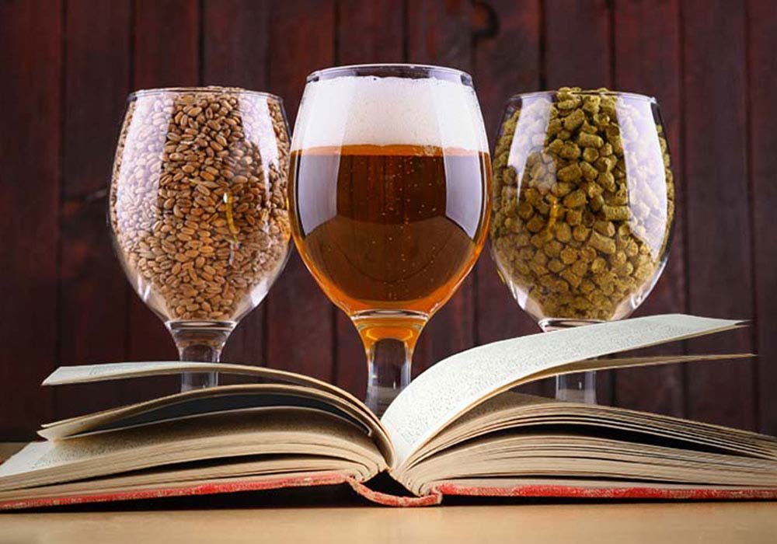
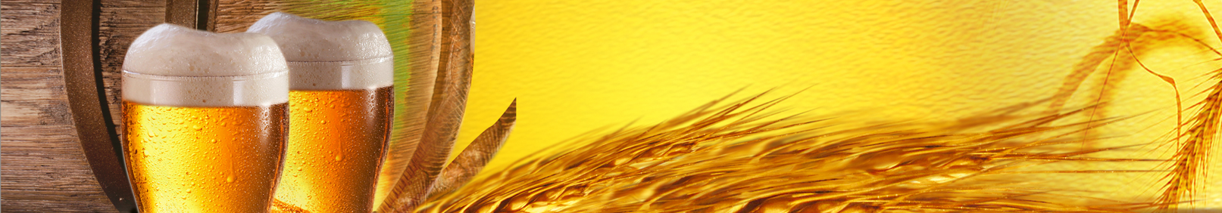
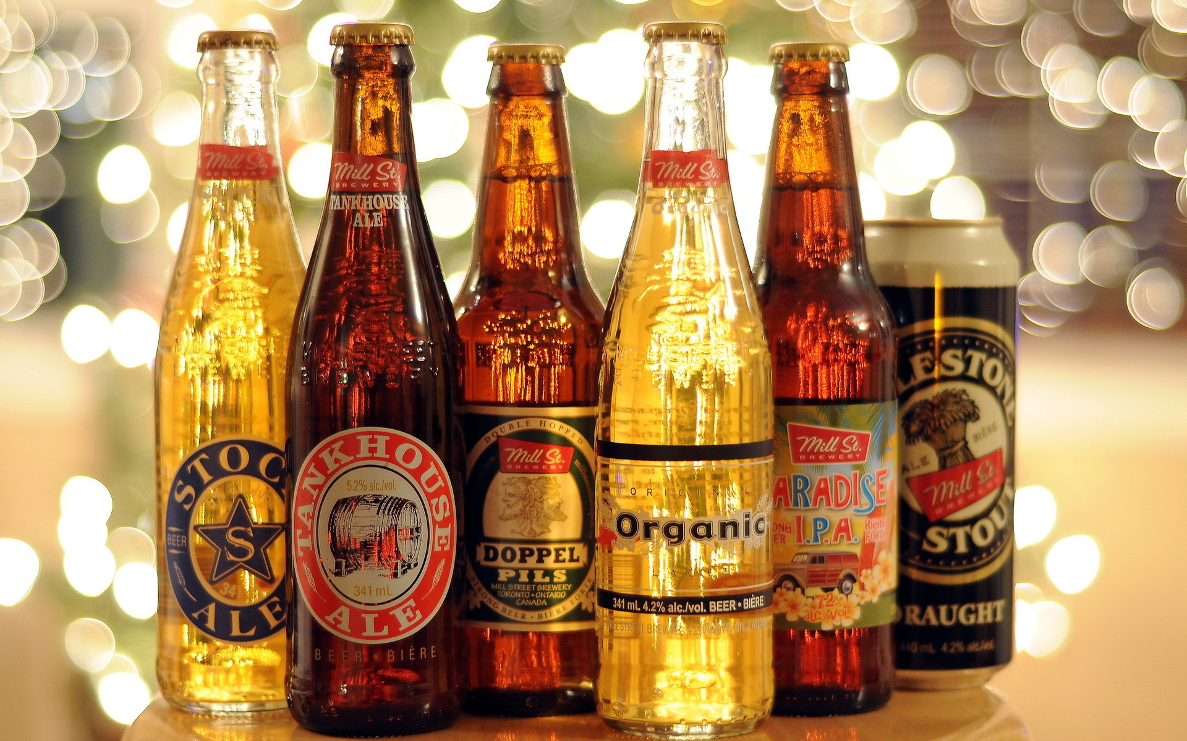
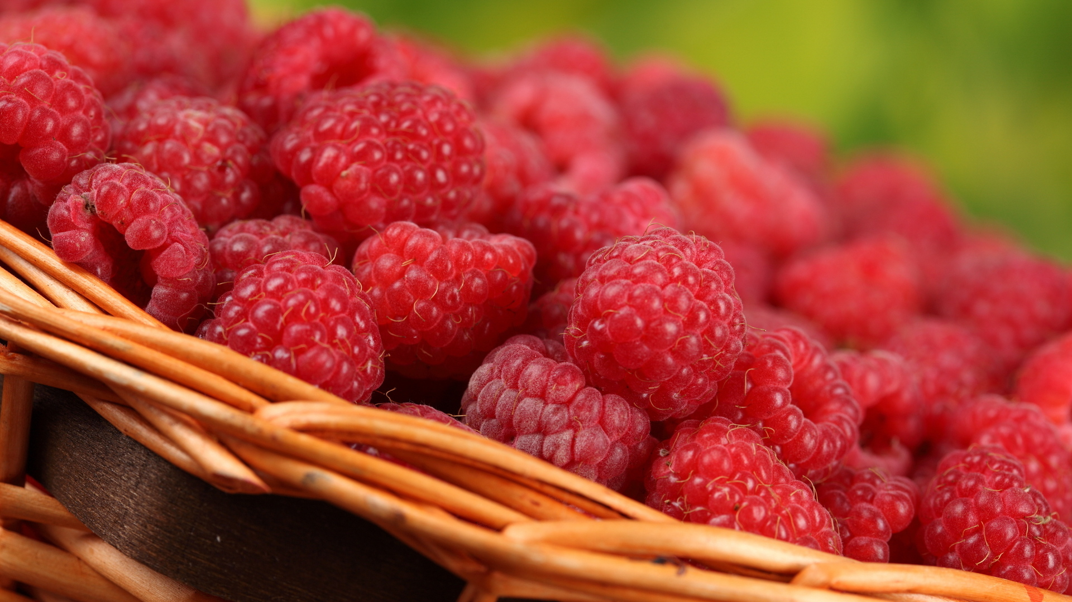
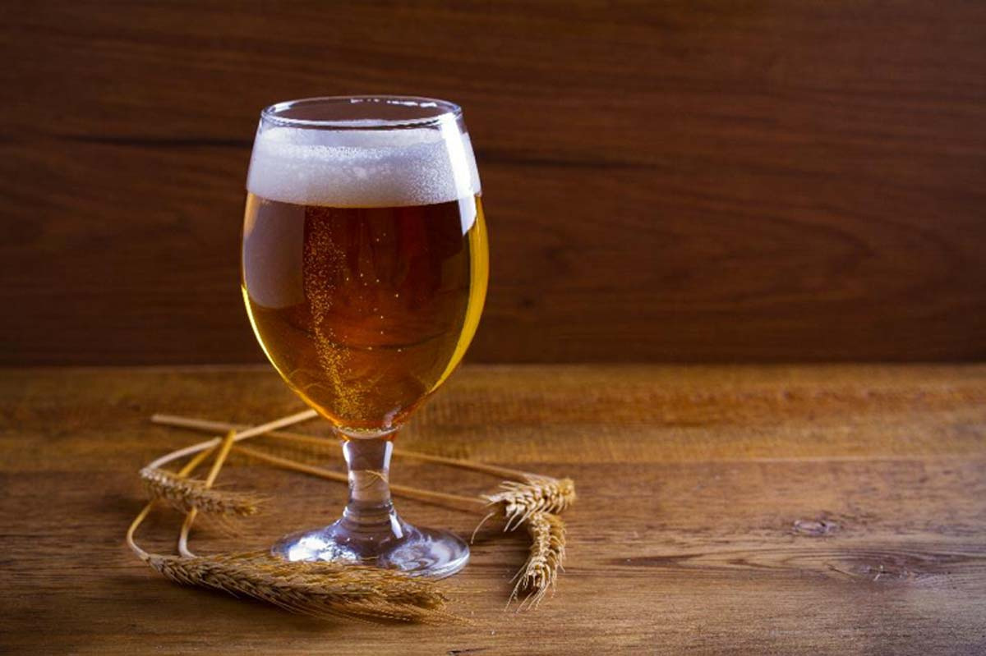
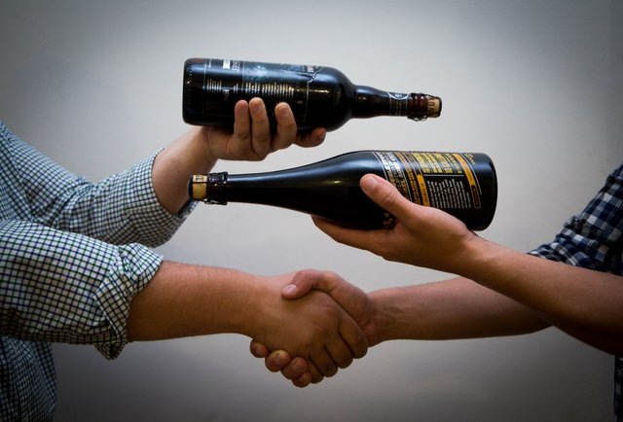
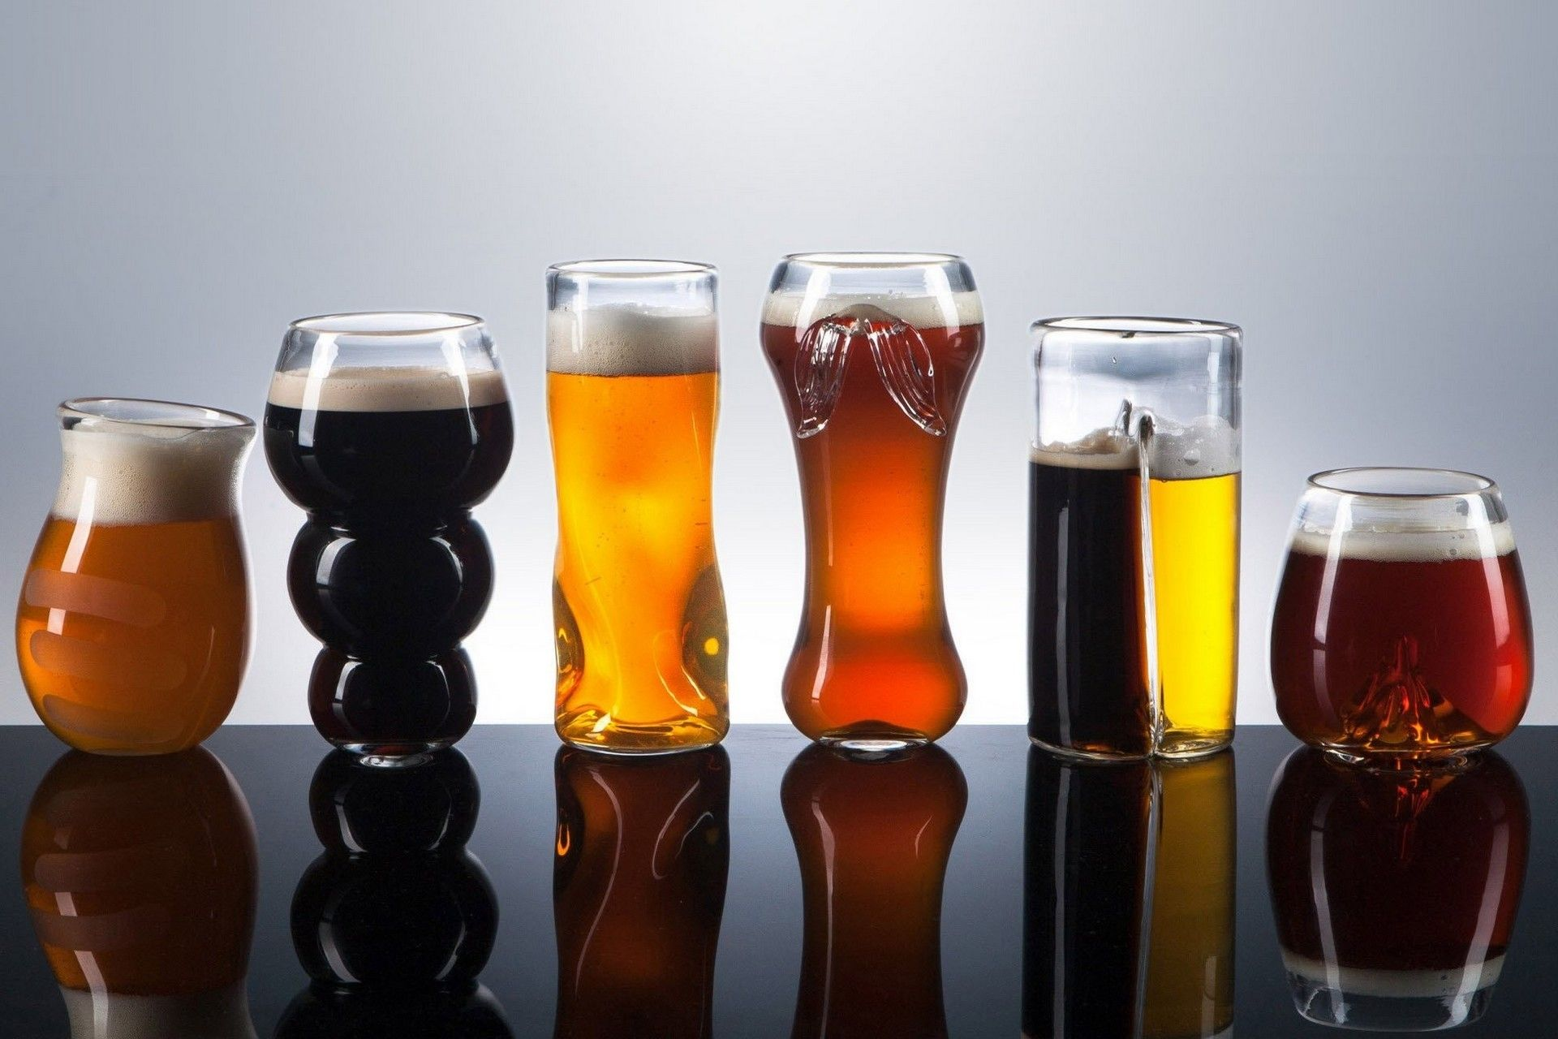
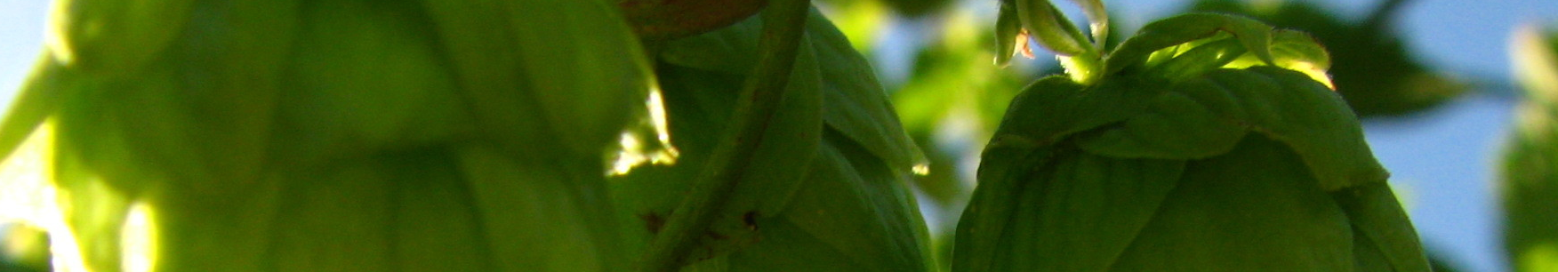
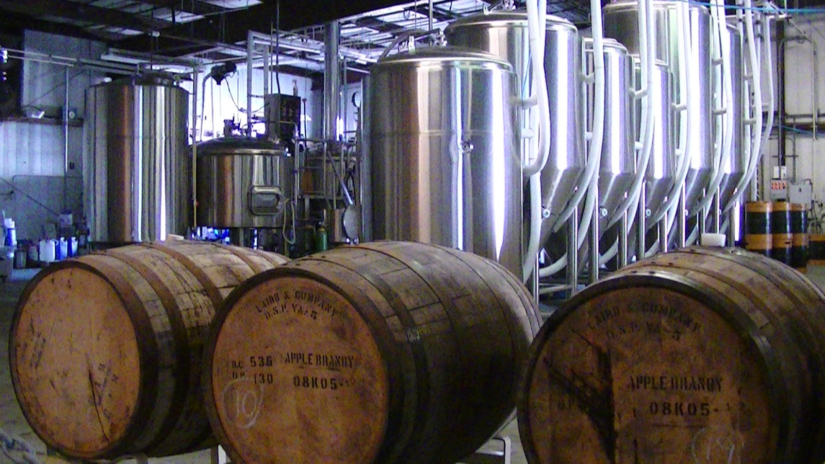
Le Guide pour débutants sur la Micro QC
Noires
Rousses
Autres
Décrire la bière
Blondes
Packs pour s’initier
Fruitées et épicées
Brunes
Échanges / Produits rares
Verres
Houblons
Brassage amateur
IPAs

Slide 3
Lager blonde Pilsner tchèque Kölsch Světlý Výčepní | Rousse Irish Red Ale Altbier Märzen | IPA fruitée, peu résineuse, peu piney, idéalement peu amère | IPA résineuse, piney et amère
Milkshake IPA avec lactose | Brown Ale | Scotch Ale/Wee Heavy ou Barleywine | Witbier/Blanche
Impérial Stout | Pastry Stout crémeuse et sucrée | White Stout ou Stout au café | Smoothie Beer
Fruit Beer | Berliner Weisse, idéalement acide | Gose | Gueuze
Tripel | Flander's Red Ale | Gruit ou Spiced Beer | Farmhouse Saison
Farmhouse brett | American Wild Ale | Winter Warmer | Rye Beer

Slide 4
Hefeweizen | Yam Beer | Adambier | IPA sour
IPA Black | IPA Brut | Stout/Porter fruitée | Irish Stout
Schwarzbier | Flanders Oud Bruin | Lambic Framboise ou Kriek | Smoked Beer
Cidre | Grisette | Une bière au gingembre | Une Stout avec des piments forts

